Slide 1
点燃
品牌私域运营中心
新粉自动拉群，提升建群效率
部门：软件运维
姓名：黄嘉晖
花名：黄金
最专业的品牌私域运营服务商
帮你管理最有价值的用户资产

Slide 2
目录
案例目标及背景
案例关键词
案例中亮点及可复用的点
针对案例的延伸思考
案例中待优化点及改善方案
案例概述（或运作流程）

Slide 3
案例目标
提升建群效率

Slide 4
案例背景
手动拉群 全流程 5-8分钟
自动拉群 全流程 ???分钟

Slide 5
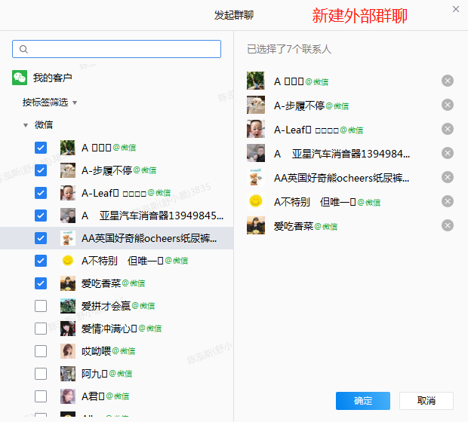
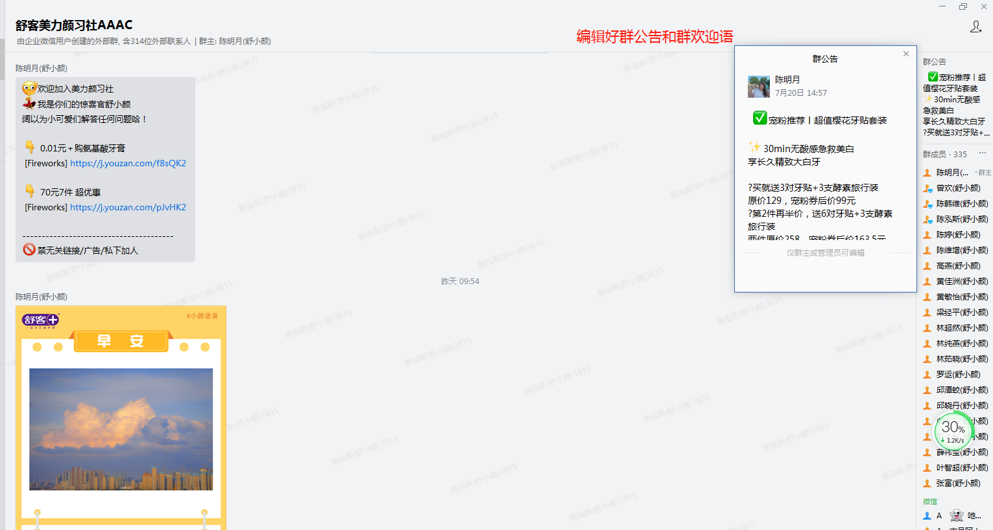
案例背景
手动:耗时,低效.

Slide 6
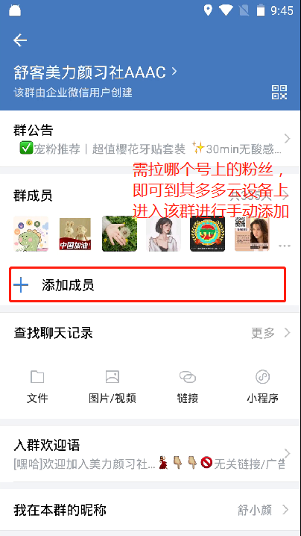
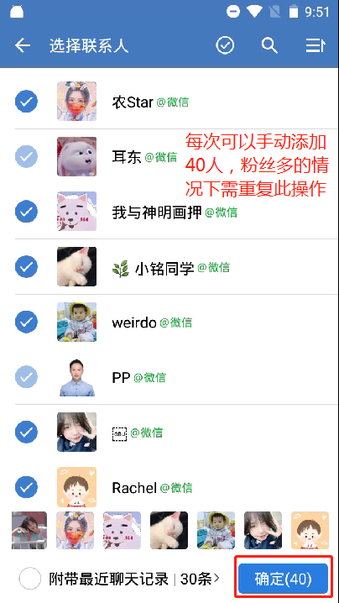
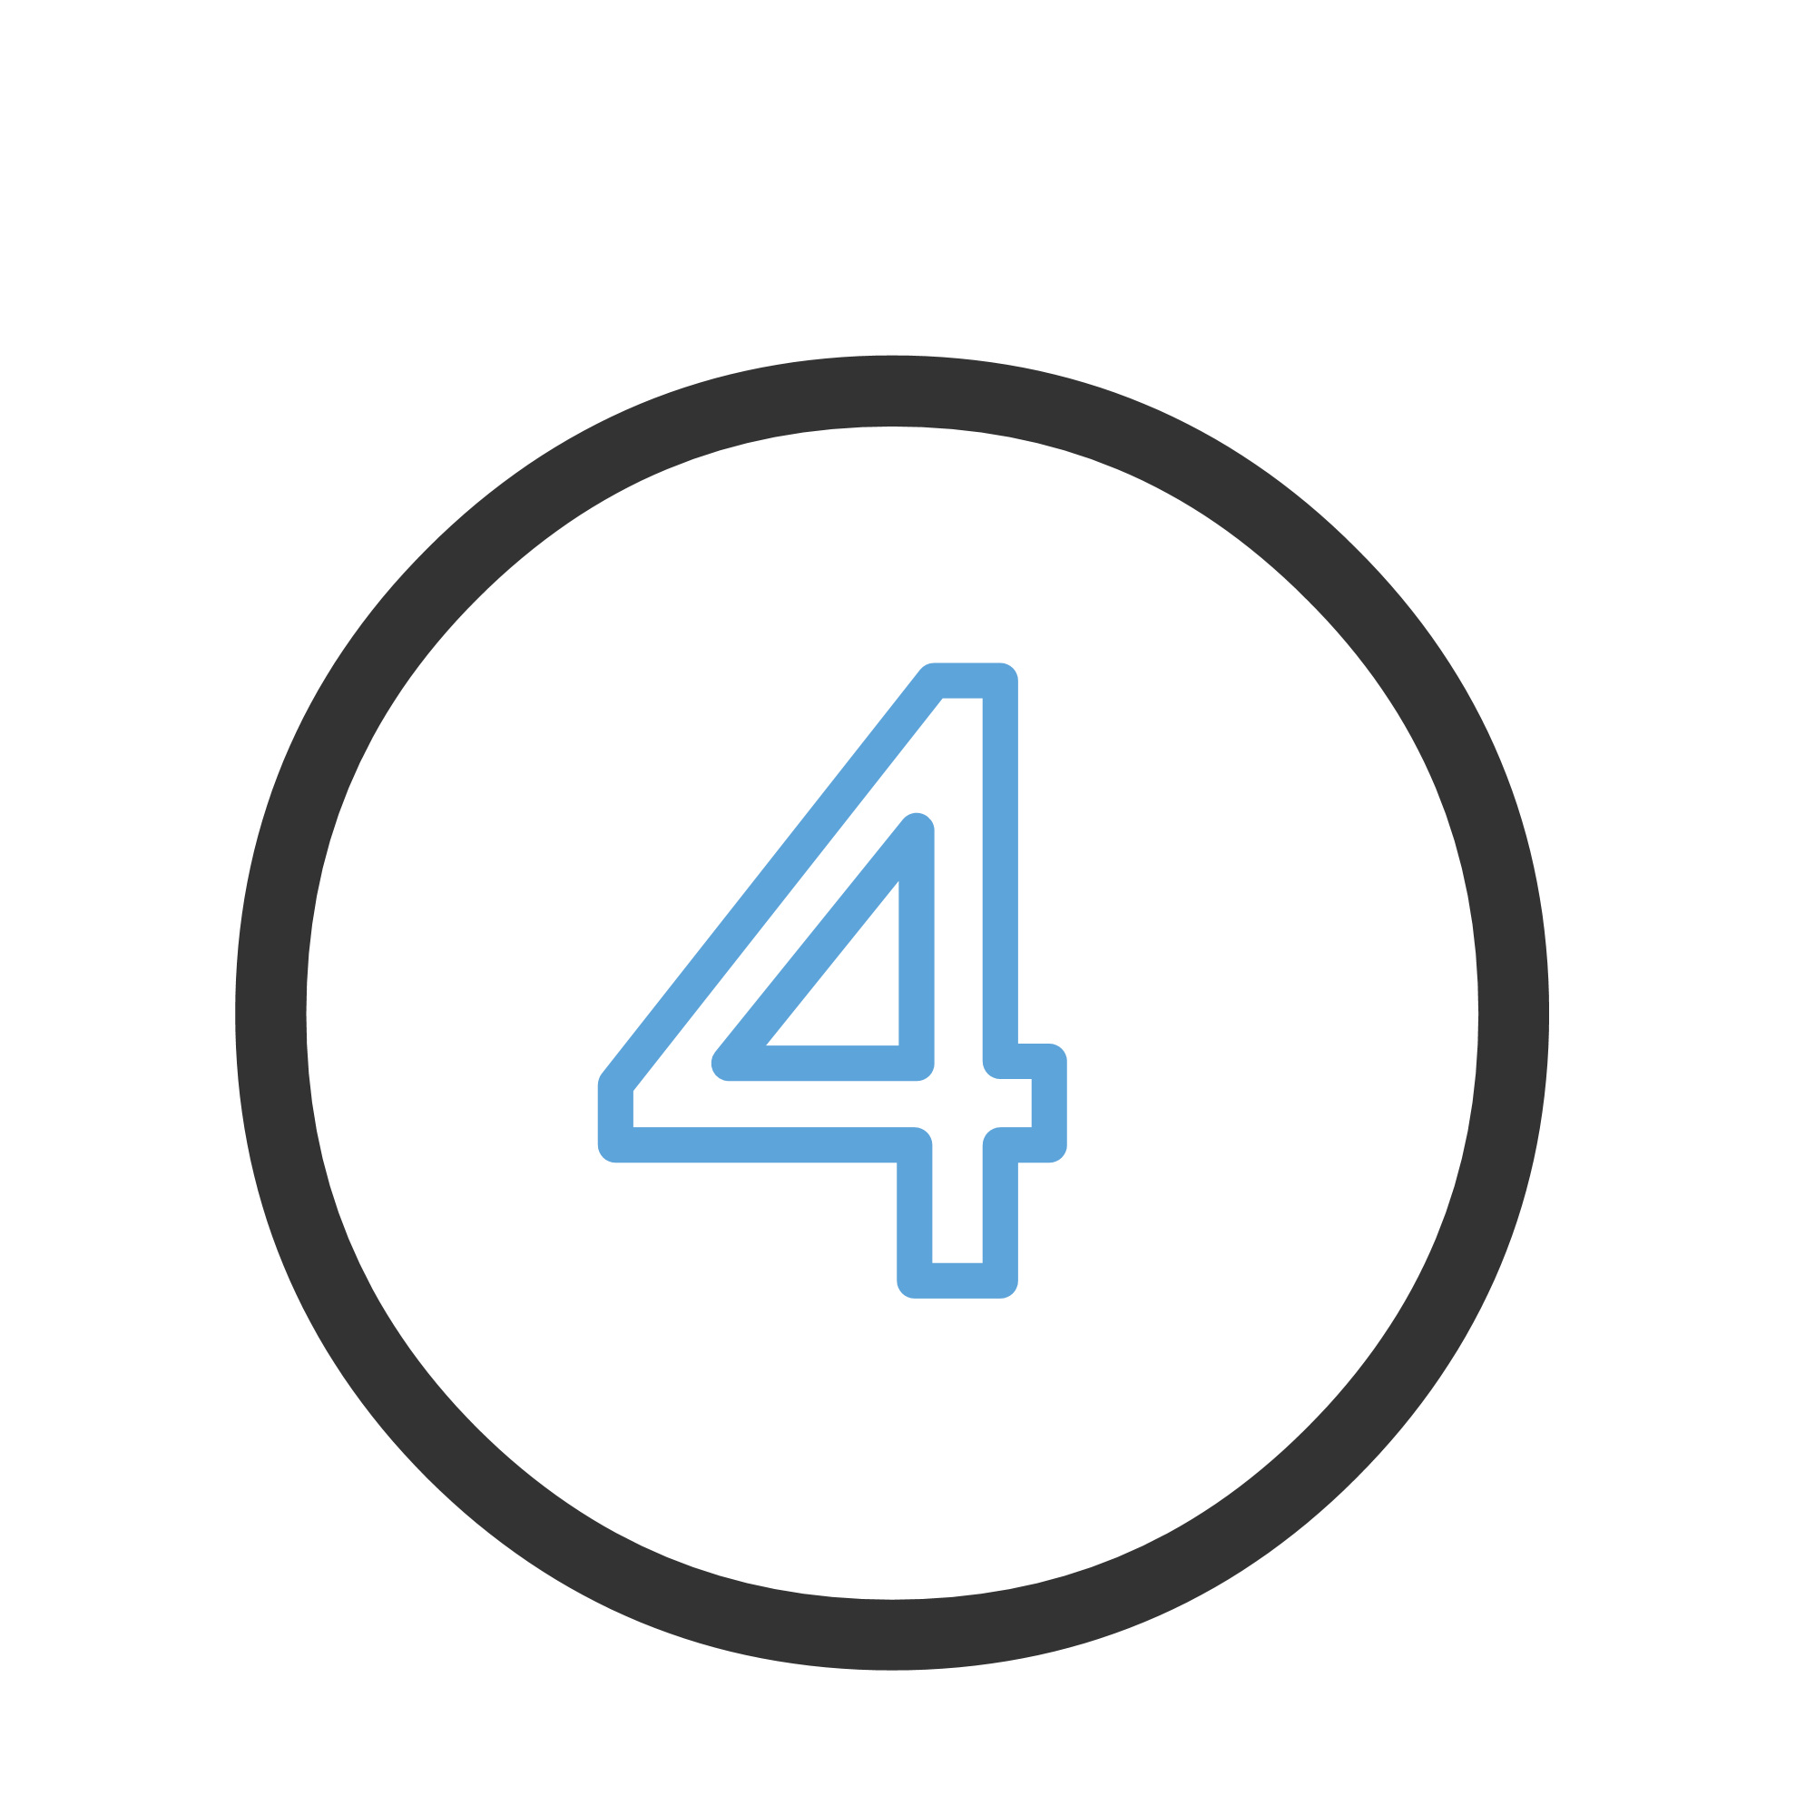

Slide 7
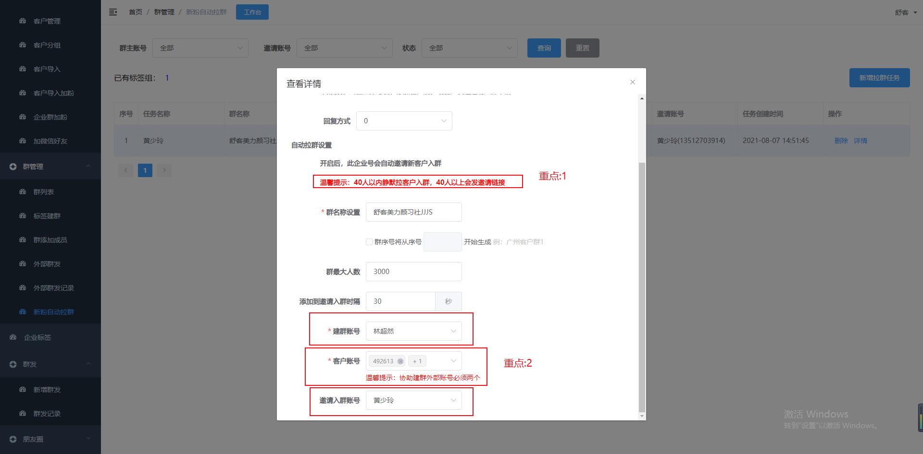
案例目标
自动拉群:省时,高效.

Slide 8
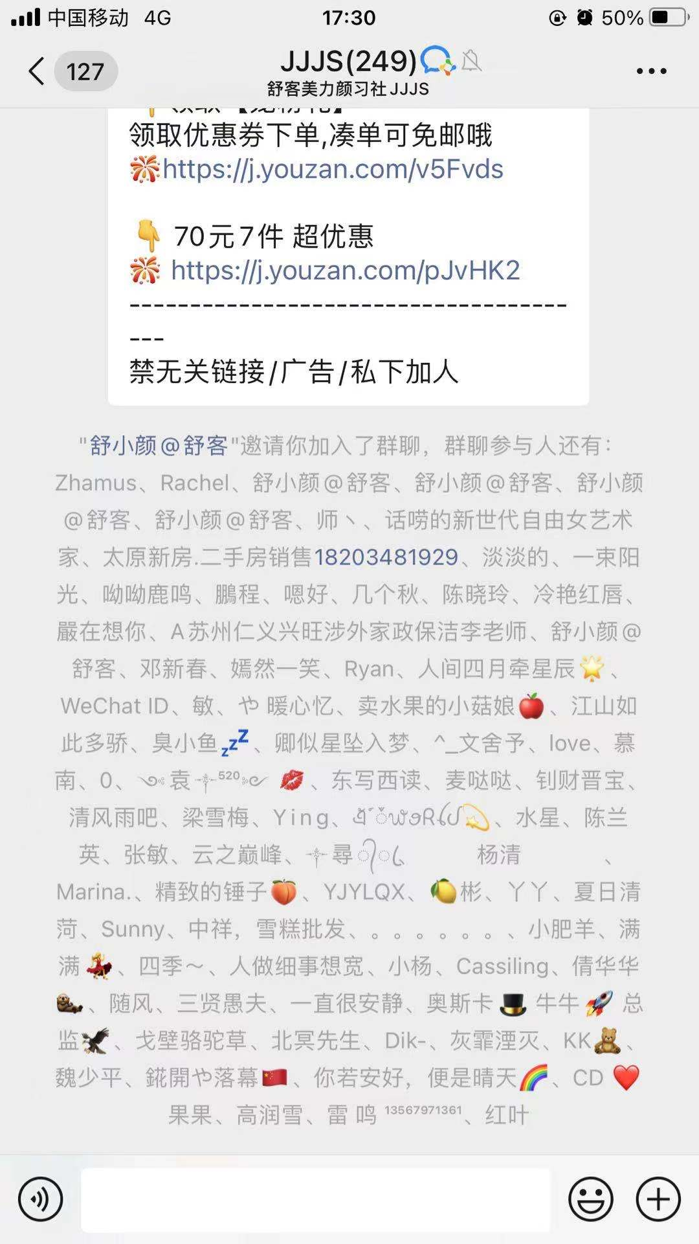
步骤及运作流程
任务开始:选择加入群中的前”40”名客户,是直接拉进群,不需要客户同意(强拉)

Slide 9
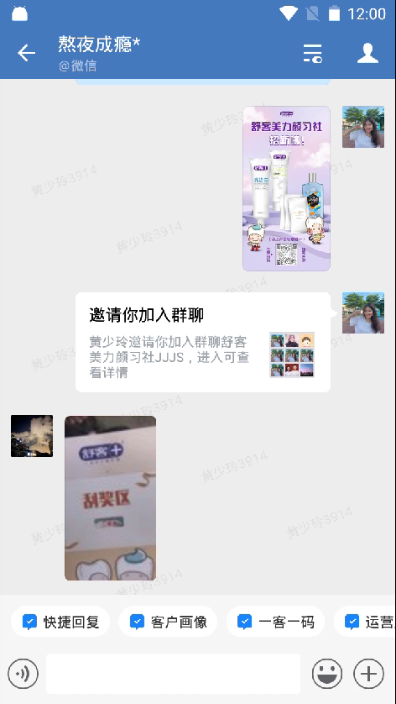
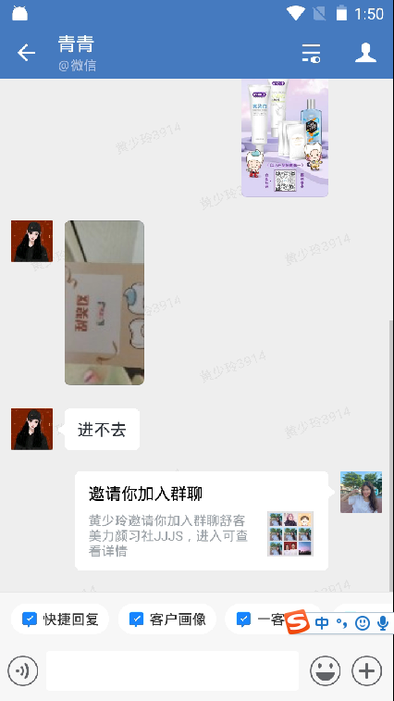
步骤及运作流程
从第”41”名客户开始.被邀请进群会收到一条进群邀请,客户同意才能进群(自愿为主)

Slide 10
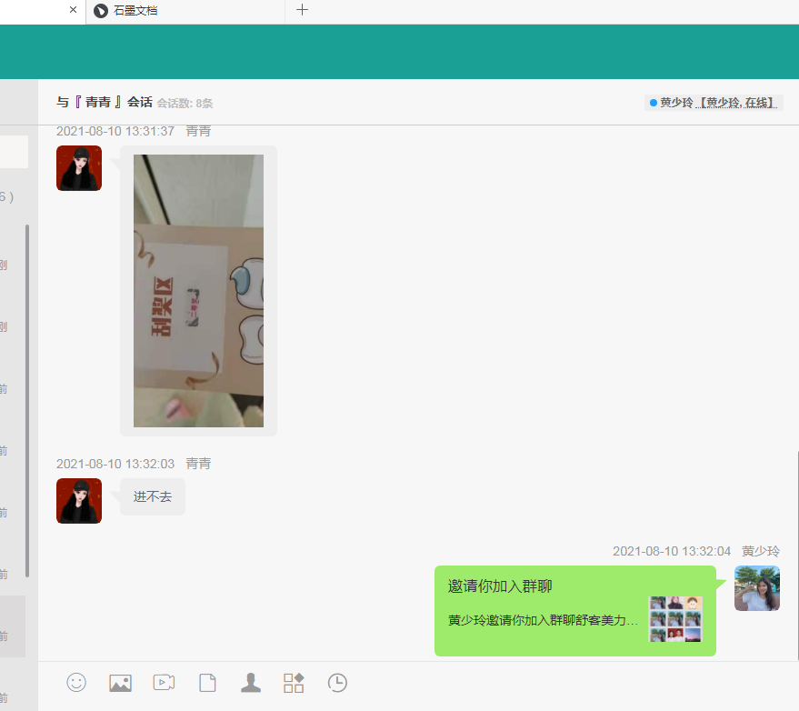
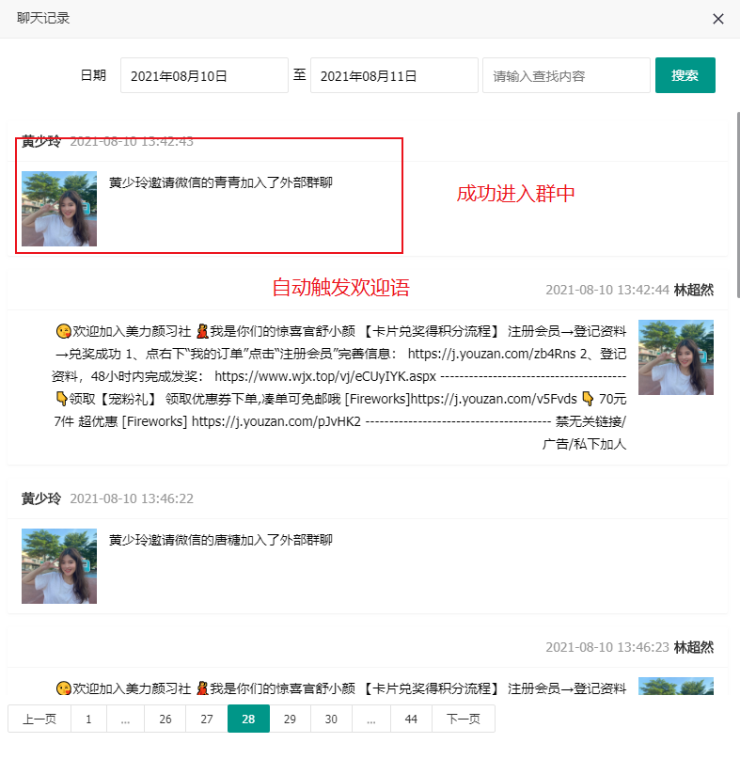
步骤及运作流程

Slide 11
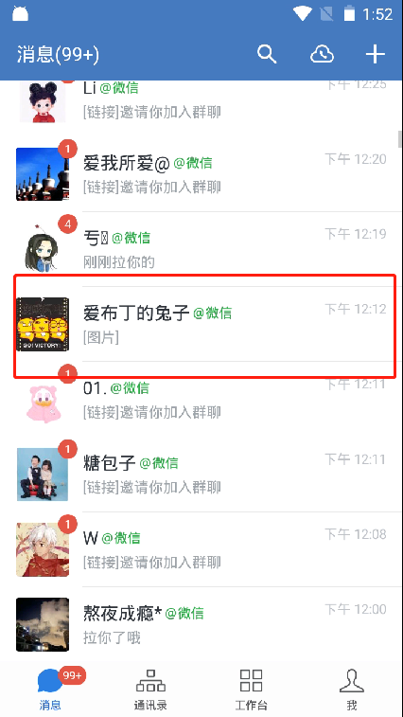
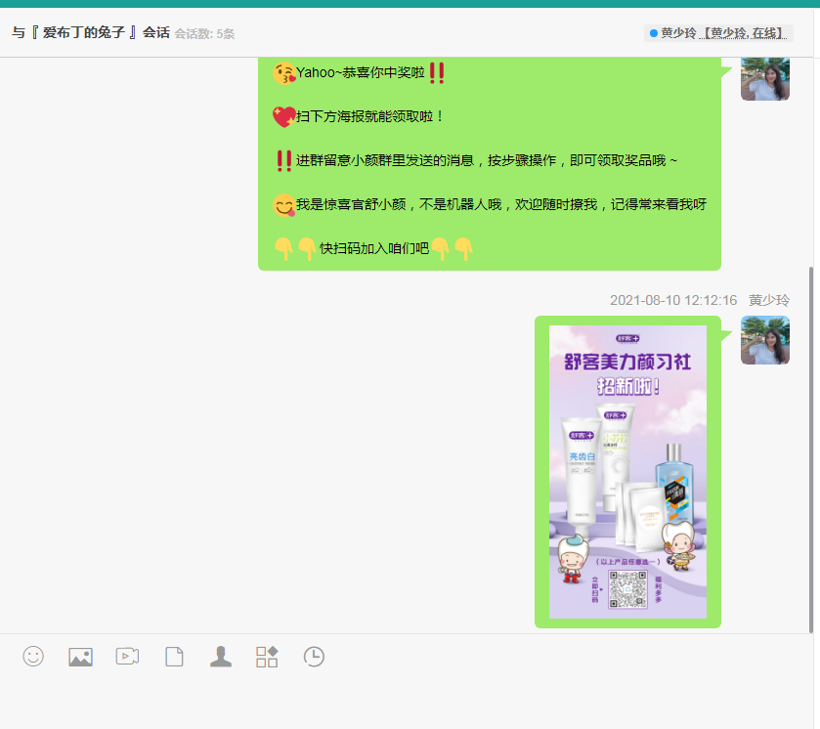
案例中待优化点及改善方向
待优化点:
平均拉三四十个人就有一个漏发邀请链接.
改善方向:
要求技术完善修补漏发邀请链接的BUG.

Slide 12
案例中亮点及可复用的点
标准化的手动操作，完成IT自动化转变
智能、高效

Slide 13
针对案例的延伸思考
新粉自动拉群计划:在任务开始后,若计划内容需修改,则要停止原有任务,新开任务才行.
是否 可在原有计划中进行修改?无需停止.
强拉前40位客户,可能会带来个别用户体验不好,如何改善？

Slide 14
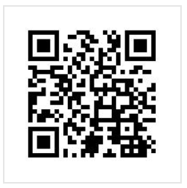
评分
点燃
开场收尾
30%
语言
内容
20%
30%
20%
时间
扫码为我进行打分哦~

Slide 15
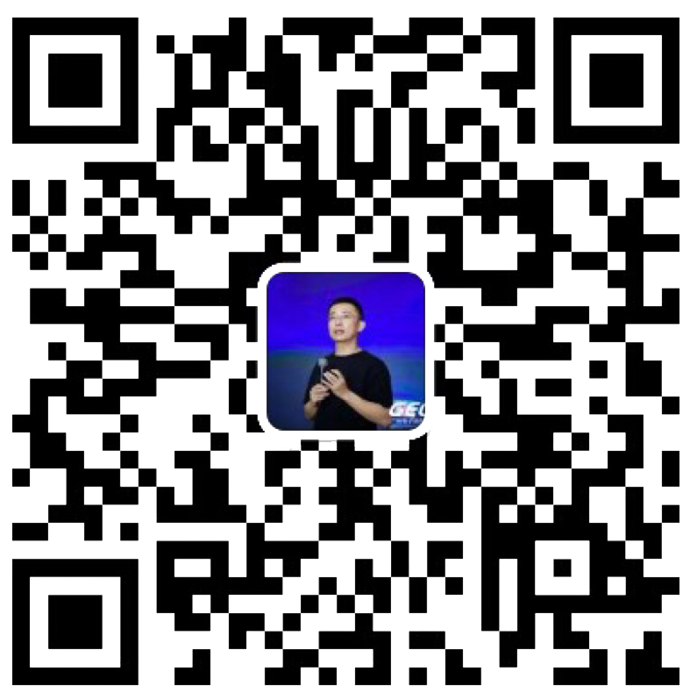
点燃
品牌私域运营中心
最专业的品牌私域运营服务商
帮你管理最有价值的用户资产
Wei Zi Jun
+86 139 0227 0098
WeChat
510970969@qq.com

